Slide 1
Video Steganografija
Student : Saška Radenkovic
Mentor: Prof. dr Bratislav Predić

Slide 2



Steganografija
Steganografija
Skrivanje teksta unutar digitalnih medija sa ciljem da niko osim primaoca ne zna za njeno postojanje
Uvod u steganografiju
Steganografija i Kriptografija
Steganografija je umetnost i nauka komunikacije na način koji krije postojanje komunikacije
Istorija steganografije
Steganos – Skriveno
Grafein - Pisanje

Slide 3
Vrste steganografije
U osnovi se koriste 3 vrste steganografskih protokola:
1
2
3
Čista steganografija Pure Steganography
Stgeanografija tajnog ključa Secret Key Steganography
Steganografija javnog ključa Public Key Steganography
Ne zahteva razmenu šifre – Stego ključ.
Tajni ključ Steganografija je definisana kao steganografski sistem koji zahteva razmenu tajnog ključa (stego-ključ) pre komunikacije.
Koristi metod javnog i tajnog ključa.

Slide 4
Steganografija medija
Kodiranje tajnih poruka u audio snimku
Nisko-bitno kodiranje - Low-bit encoding
Fazno kodiranje - Phase-coding
Širenje spektra - Spread spectrum
Osnovni oblici steganografije:
Kodiranje tajnih poruka na slikama/video snimcima
Kodiranje tajne poruke u tekstu
Zasniva se na ograničenoj snazi ljudskog vizuelnog sustema (HSV)
LSB,DWT,DCT ...
Kodiranje sa linijskim pomakom
Kodiranje sa pomeranjem reči
Kodiranje promenom atributa teksta

Slide 5
Video steganografija
Tehnike video steganografije treba da zadovolje sledeće uslove :
Tajnost
Neprimetnost
Veliki kapacitet
Otpor
Tačno izdvajanje
Standardni pristupi :
Least significant bit insertion (LSB)
Masking and filtering
Redundant Pattern Encoding
Odd/Even method

Slide 6
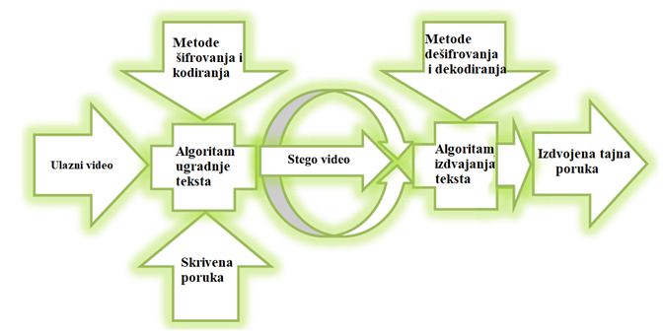
Osnovni model video steganografije
Algoritam umetanja:
Usnos video datoteke
Unos teksta koji se ugrađuje
Podeliti video u frejmove
Odrediti piksele za mapiranje
Regenerisanje videa iz okvira.

Slide 7
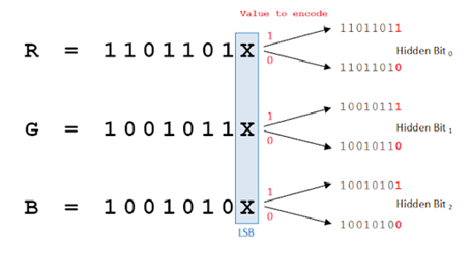
I LSB tehnika
Podaci se skrivaju u video datoteci uz pomoć algoritma najmanje bitnog bita.
Svaki piksel ima 3 bita tajne poruke
LSB tehnikom dobija se mala razlika u bojama video snimka
(00100110 11101000 11001001)
(00100111 11001001 11101001)
(11001000 00100111 11101001)
Umetanje poruke 1100001
(00100111 111010001 1001000)
(00100110 110010000 1101000)
(11001001 001001111 1101001)

Slide 8
Metodi video steganografije
II
III
IV
Maskiranje i filtriranje
Talasne transformacije
Redundant Pattern Encoding
Izabrani pikseli za ugradnju se prvo obrađuju
Filteri se koriste za odabir piksela
Povećan nivo sigurnosti
Promena osvetljenosti slike
DWT I DCT transformacije su dobro poznati metodi koji konvertuju digitalne podatke iz prostornog domena u domen transformacije
Slika se deli na 2 zakrpe
Modifikuju se pikseli uz desnu ivicu

Slide 9
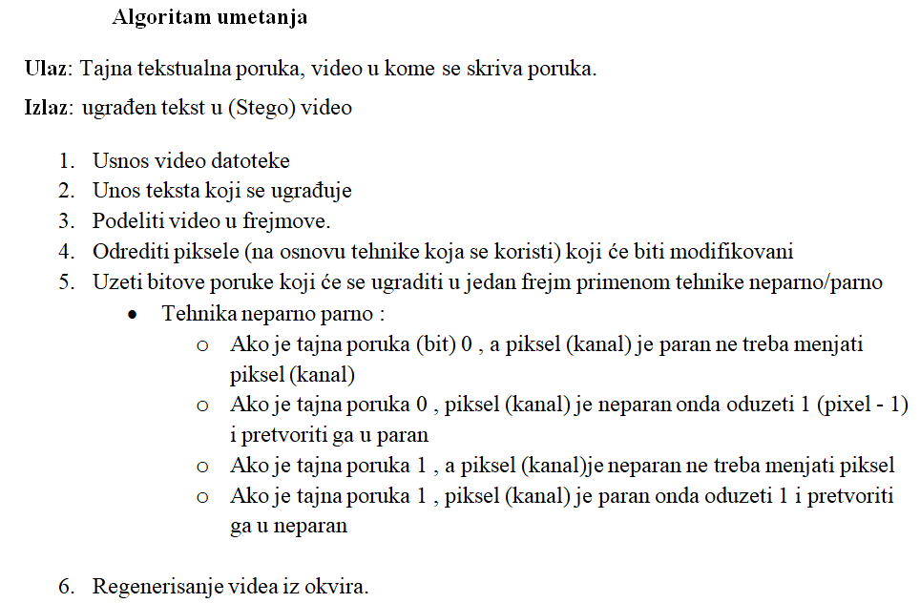
Odd/Even distribucija piksela
Izabrani pikseli se modifikuju tako da parne vrednosti predstavljaju bit 0 , dok neparne vrednosti piksela predstavljaju bit 1
100000111010101110100111 – 1 =
0100000111010101110100110

Slide 10
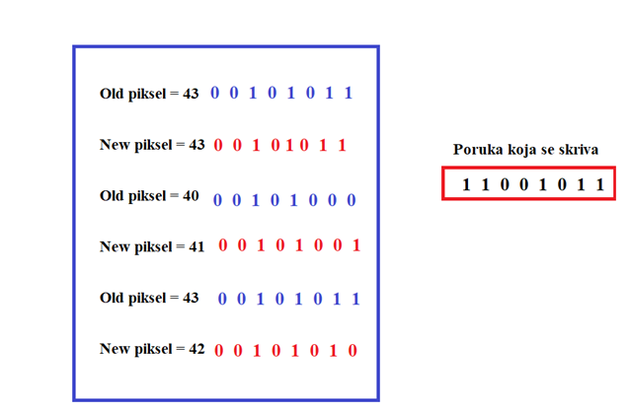
Transformacija piksela u parne/neparne
Modifikacije se može vršiti nad pikselima slike ili nad kanalima slike
Modifikacija nad pikselima skriva 1bit poruke po pikselu
Modifikacija nad kanalima skriva 3bita po pikselu
Ne vriši se forsiranje određenih bitova – (6. i 7.na primer)
Menja se vrednost kanala/ piksela za 1 (modifikacija stepena sive)

Slide 11
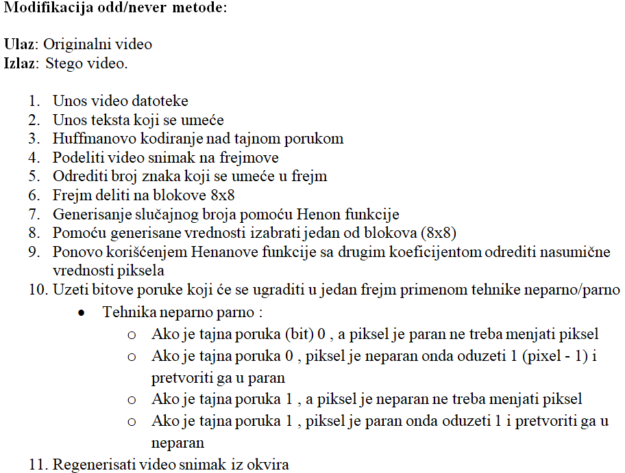
Modifikacija
Korišćenje Huffmanove tehnike za kompresiju:
Nivo sigurnosti se povećava
Kapacitet smeštanja podataka se povećava
Korišćenje Henon funkcije
Nasumičan izbor bloka
Nasumičan izbor piksela
Povećan stepen sigurnost

Slide 12
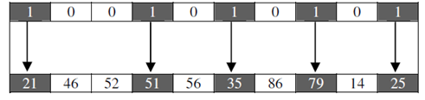
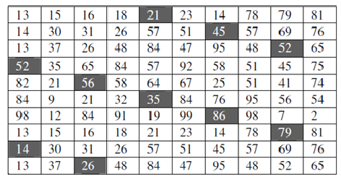
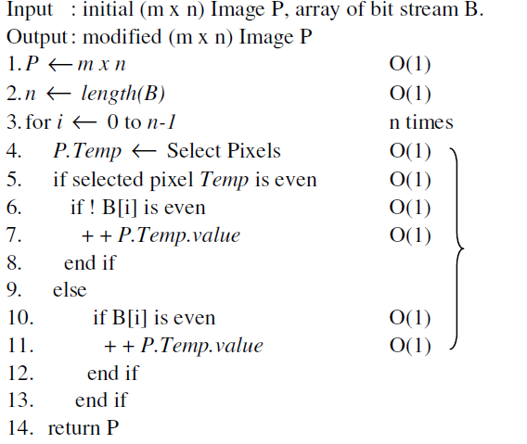
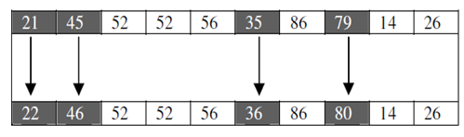
GLM Metod
Mapiranje poruke umutar piksela
Izbor piksela koji se modifikuju: x + 5%w
Izabrani pikseli se svode na parnu vrednost

Slide 13

Implementacija odd/even
Implementirana je metoda parne/neparne distribucije piksela. Distribucija je izvršava nad kanalima piksela. Izabrani pikseli se dele na kanale I unutar kanala vrši se mapiranje vrednosti poruke. Poruka je predstavljena binarnom notacijom.
Video snimak se deli na frejmove (30 frejma po sekundi) u koje se zatim umeće deo tekstualne poruke predstavljene binarno. Implementacija je izvršena tako da se poruka deli u blokove od 250 karaktera (binarnih vrednosti) koje se zatim mapiraju unutar jednog frejma. Pikseli koji se ne uzimaju u obzir za mapiranje su oni pikseli čije su vrednosti RGB kanala 000. Bitovi se skrivaju redom u ne-nulte piksele , mapiranjem 1 bita na 1 kanal (3 bita poruke po pikselu.)

Slide 14
Zaključak
Tri tipa steganografije:
Bez stego ključeva
Privatni stego ključ
Privatni i javni stego ključ
Tri glavne karakteristike koje steganografija mora da ispznjava su:
Sigurnost
Kapacitet
Neprimetnost
Korišćenje steganografije uz kriptovanje podataka smanjuje obim poruke koji se skriva i povećava nivo zaštite šifrovanje teksta.
Najkorišćeniji metod je LSB ali nije bezbedan
Ostale metode : DWT,DCT, Maskiranje i filtriranje, Parna/Neparna

